Slide 1

Computer Graphics
팀 프로젝트
최종 발표
Unity와 Arduino를 이용한 혼합현실 컨텐츠 제작
2019.12.19
201411691 김승수
201411711 류찬규 (팀장)
201411730 성봉제
201411742 원동찬

Slide 2

Uniity와 Arduino를 이용한 혼합현실 컨텐츠 제작
프로젝트 개요
Coin Dozer
설계
구현
최종 결과물 시연
01
02
03
04
05

Slide 3



프로젝트 개요
CHPATER 01
Unity와 Arduino를 이용한 혼합현실 Contents 제작
프로젝트 목표
카메라를 통해 타겟 이미지를 인식하고 오브젝트 출력
오브젝트 텍스쳐 맵핑
오브젝트간의 상호작용
아두이노의 센서와 블루투스 통신 모듈을 이용해 현실세계와 게임 속 변화를 실시간으로 적용 (Mixed Reality 구현)

Slide 4
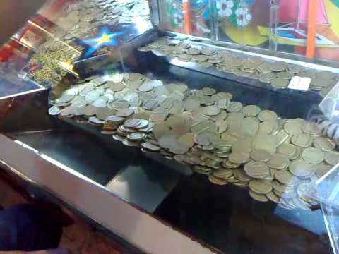
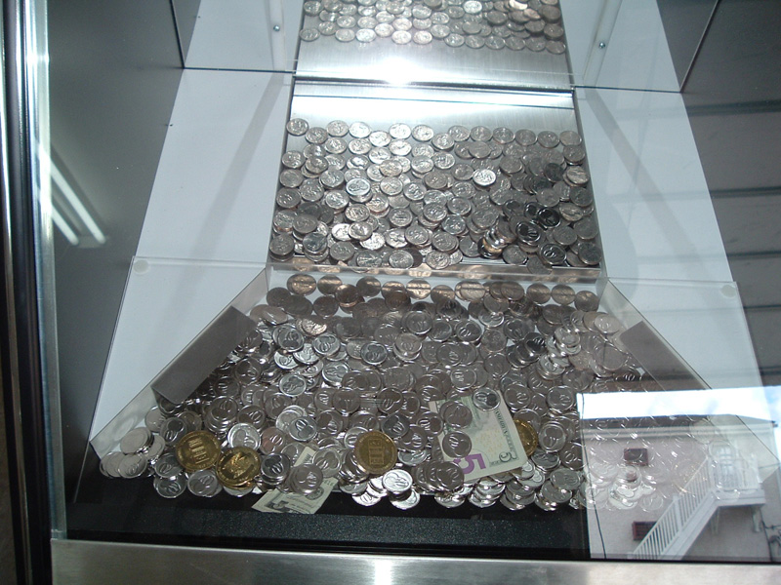
Coin Dozer
CHPATER 02
Coin Dozer 오락기
- 오락기에 동전을 넣으면 내부에 동전이 쌓임
- 오락기 내부 Pusher가 움직이면서 동전을 밀어냄
- Pusher에 밀린 동전은 배출구에 떨어지게 되고 그 돈은 게임 유저가 갖게 됨

Slide 5
설계 – 구조 및 동작 과정
CHPATER 03
1. User의 동전 투입으로 오락기 내부에 동전이 쌓임
2. 오락기 Pusher의 움직임에 따라 동전 배출
WALL
COIN
Coin 2개가 배출되어짐
COIN
COIN
COIN
COIN
Pusher
COIN
COIN
Floor
Outlet

Slide 6






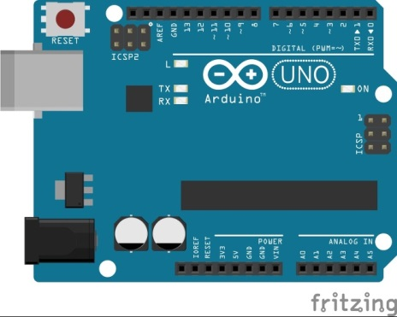
설계 - 동전이 투입되었을 때
CHPATER 03
4. 게임에서 동전 오브젝트가 추가 됨
1. 동전 투입
Target Image
2. 아두이노 센서 감지
Target Image
3. 블루투스 모듈을 이용해
동전이 들어왔음을 전달

Slide 7
설계 - 동전이 배출 될 때
CHPATER 03
1. 게임에서 동전이 배출구에 빠짐
4. 동전 배출
Target Image
3. 서보모터를 이용해 동전 배출
Target Image
2. 블루투스 모듈을 이용해
동전이 배출되어야 함을 전달

Slide 8




개발 도구
CHPATER 04 - 구현
Unity
Visual Studio
Android Studio
Arduino
오브젝트 생성
텍스쳐 맵핑
AR 구현 (Vuforia)
오브젝트 Event 생성 및 움직임 제어
개발 언어 : C#
Android Plugin 제작
개발 언어 : JAVA
블루투스 통신 제어부 및 H/W동작 구현
개발 언어 : C++

Slide 9


Data 통신 과정
CHPATER 04 - 구현
Android Plugin을 이용한
DATA 전달
Bluetooth Data 전달
Android
DATA 전달
Bluetooth Data 전달
Arduino
Blutooth module
Unity
Android 플랫폼으로 빌드

Slide 10

Unity
CHPATER 04 - 구현
사용할 Image Target
카메라에 이 Target이 포착되면 Target 위에 오브젝트들이 생성, 위치함

Slide 11
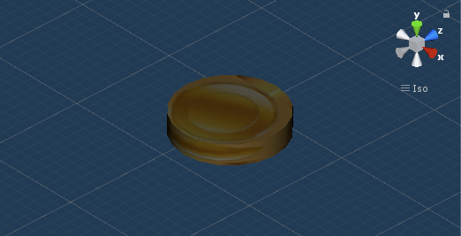
Unity
CHPATER 04 - 구현
Coin Object 생성 및 텍스쳐 맵핑

Slide 12

Unity
CHPATER 04 - 구현
Unity 내에 오브젝트 생성

Slide 13
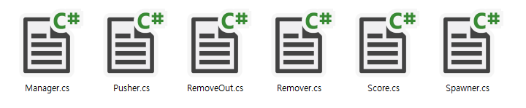
Visual Studio
CHPATER 04 - 구현
Manager.cs : 블루투스 통신 제어
Pusher.cs : Pusher Object의 움직임
RemoveOut.cs : 배출구가 아닌 곳으로 떨어진 object 제거
Remover.cs : 배출구로 떨어진 Object 제거 및 스코어 카운트
Score.cs : 점수 변화 감지
Spawner.cs : Coin Object Clone 생성

Slide 14
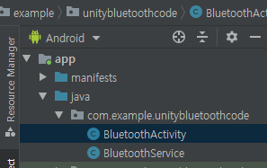
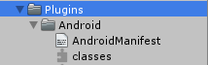
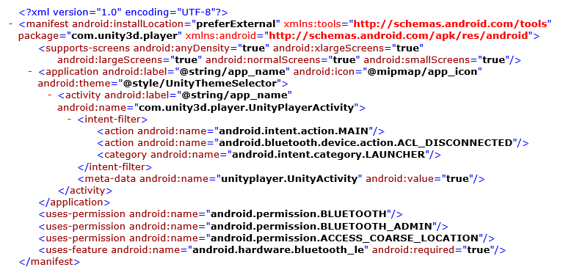
Android Studio
CHPATER 04 - 구현
Classes.jar
AndroidManifest.xml

Slide 15
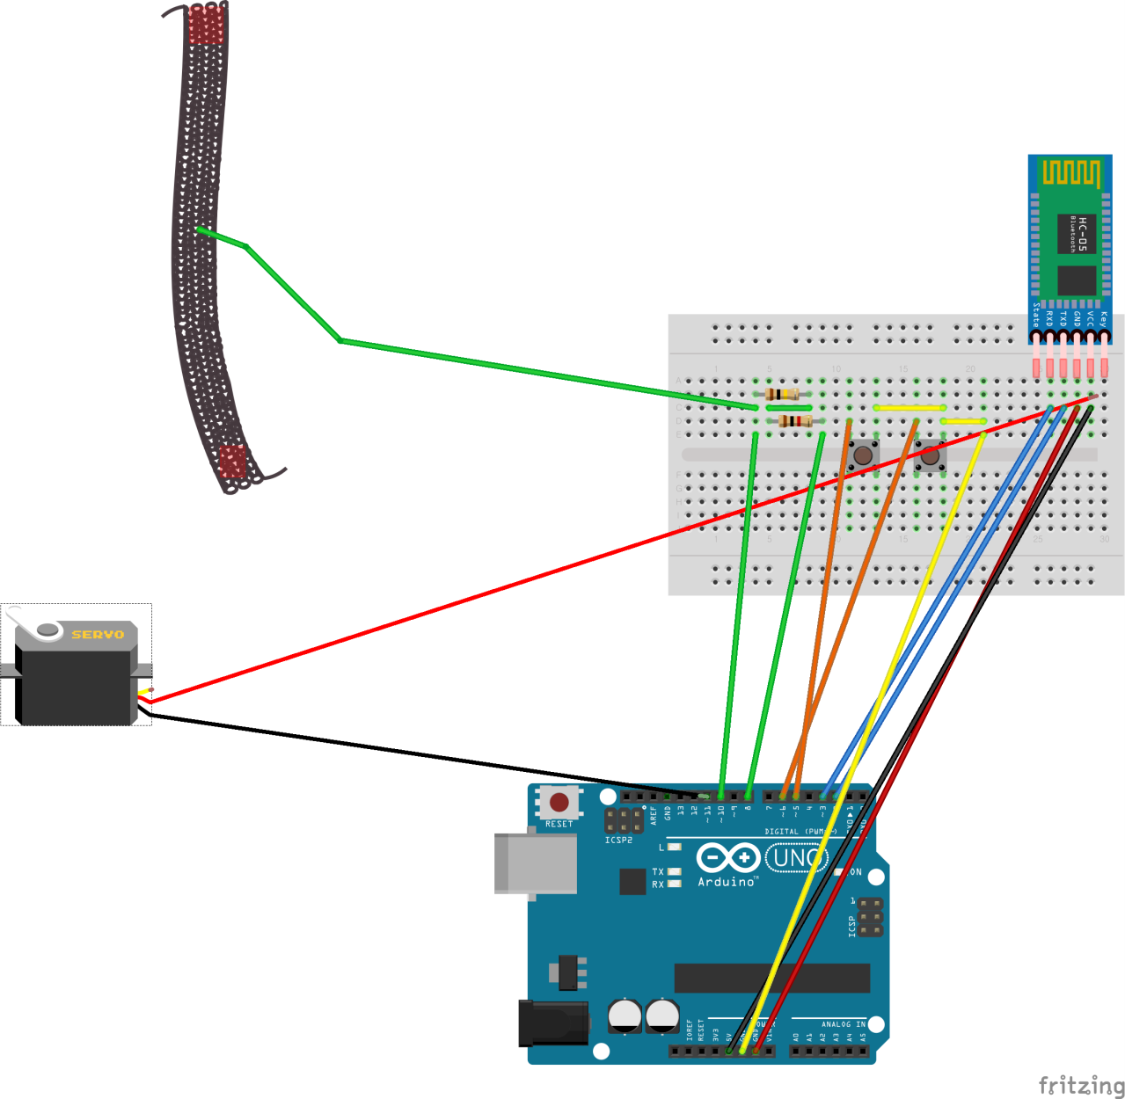
Arduino
CHPATER 04 - 구현
Bluetooth 모듈
동전 입력 검출용 센서
Servo 모터
Arduino Board 회로도

Slide 16
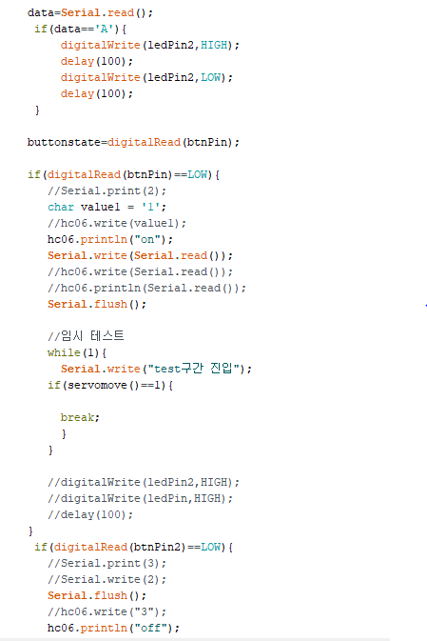
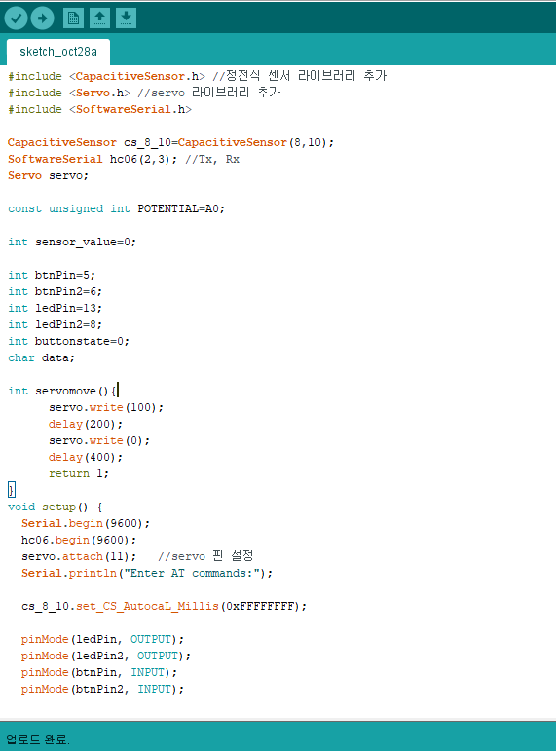
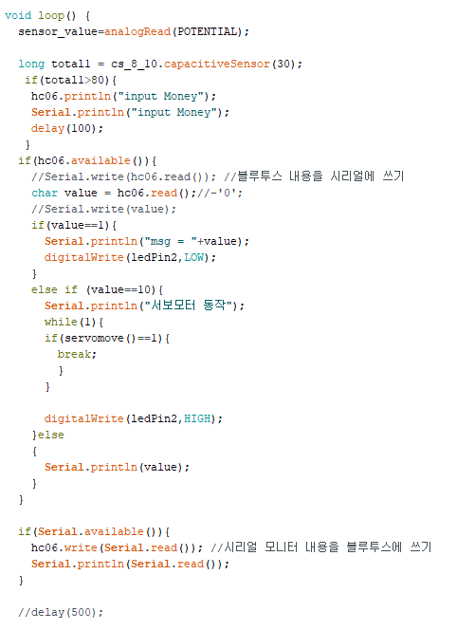
Arduino
CHPATER 04 - 구현
Arduino code

Slide 17
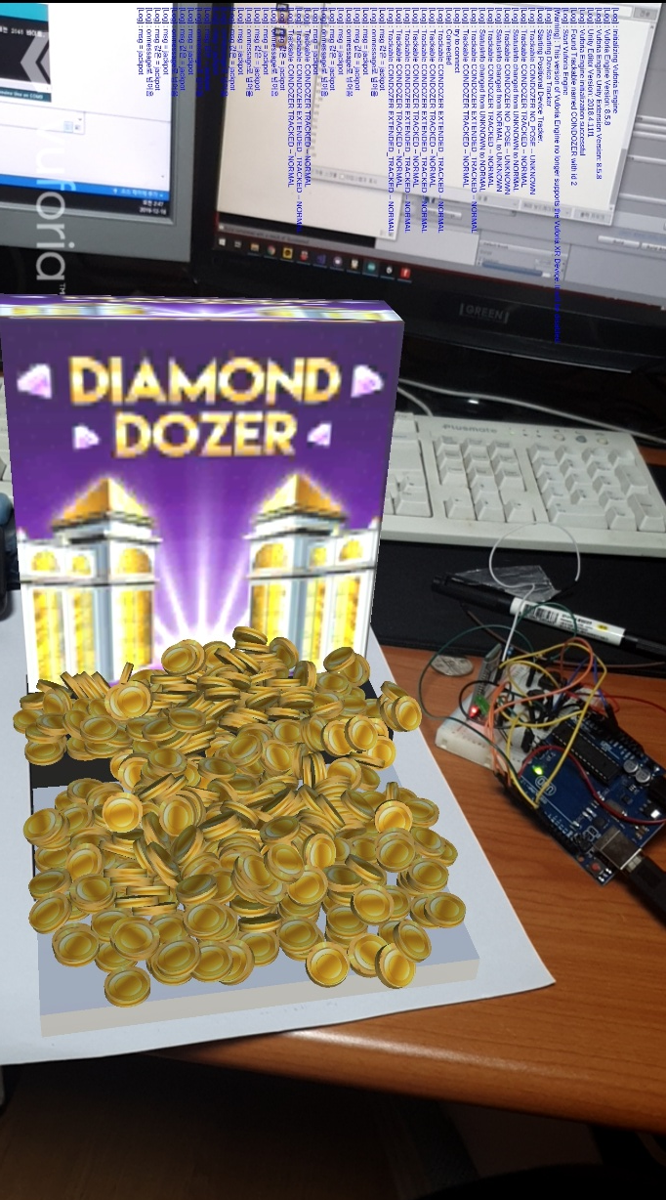
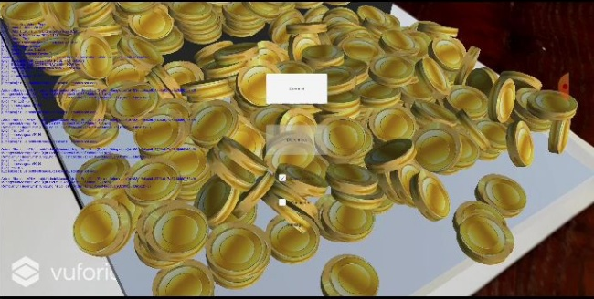
최종 결과물 시연 영상
CHPATER 05

Slide 18

최종 결과물 시연 영상
CHPATER 05
최종 결과물 시연 영상
Coin Dozer MR

Slide 19

감사합니다
레스토랑 예약 프로그램

